Slide 1
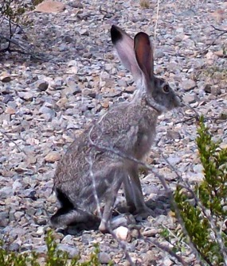
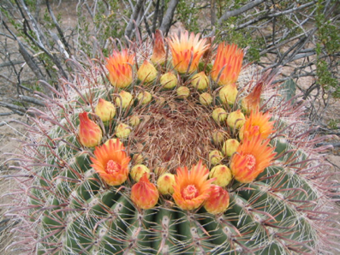
Adaptación
Un comportamiento o estructura que permite que la planta o el animal sobreviva mejor y se reproduzca en un ambiente particular

Slide 2
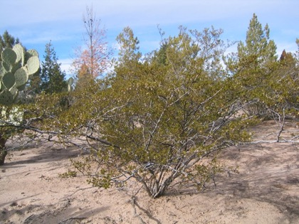
Gobernadora
Raíces largas y extensas
Hojas pequeñas que reduce el área superficial de la hoja expuesta al sol y viento
Una capa de cera en sus hojas para reducir la pérdida de agua

Slide 3
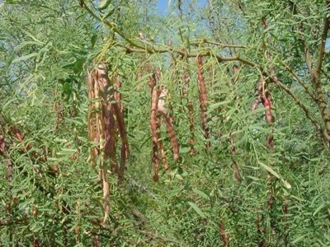
Mezquite
Raíces profundas que pueden alcanzar fuentes de agua a largo plazo
Hojas pequeñas

Slide 4
Biznaga
Pliegues que la permite ampliar y guardar cantidades grandes de agua cuando están disponibles

Slide 5
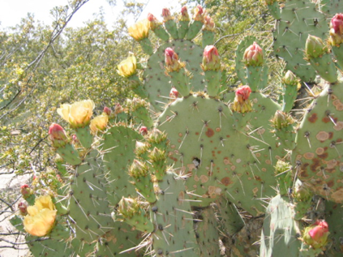
Nopal
Una capa de cera para reducir la pérdida de agua

Slide 6
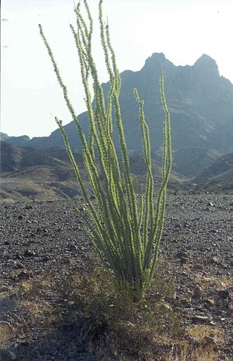
Ocotillo
Va a estado aletargado durante la sequía
Hojas pequeñas

Slide 7
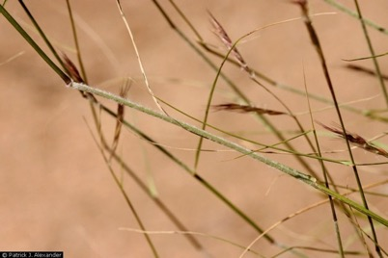
Navajita Negra
Raíces cortas y densas coleccionan el agua rápidamente cuando llueve

Slide 8
Liebre
Orejas largas proveen una superficie grande para disipar el calor de su cuerpo hacia el medio ambiente
Durante el calor del día, descansa bajo la sombra de los arbustos

Slide 9
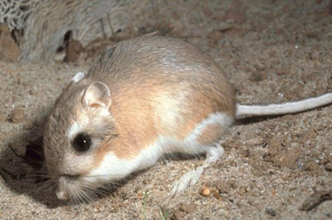
Rata Canguro
Nocturno
Riñones modificados que concentran la orina así reduciendo la pérdida de agua
Pasajes nasales especiales para disminuir la pérdida de agua cuando la rata canguro respira

Slide 10
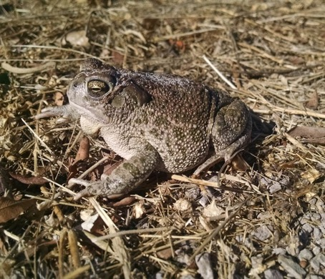
Sapo de Espuela
Escapa las condiciones más duras del desierto al vivir bajo tierra en un estado aletargado durante la mayoría del año

Slide 11
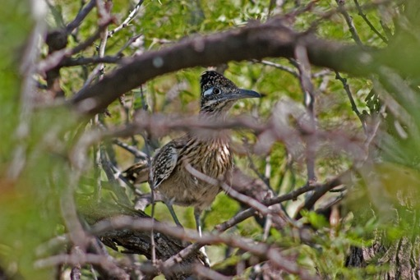
Correcaminos
Obtiene agua desde su presa – lagartos, sapos, y serpientes
Reduce su actividad durante el calor del día

Slide 12
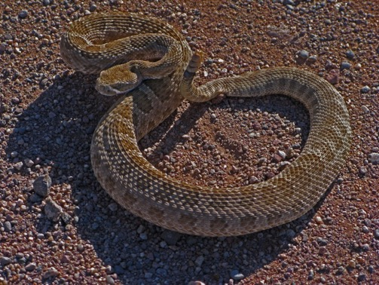
Cascabel Diamante
Ocupa madrigueras abandonadas para aprovecharse de las temperaturas más templadas de su interior

